Slide 1


講座No.4
第2章 現在完了
2. 経験用法

Slide 2
P.30 基本文法の整理
・現在完了は、〈have［has］＋過去分詞〉の形で表す。
・「経験」を表す現在完了は、過去のある時点から現在までの経験を表し、「（今までに）～したことがある」という意味になる。

Slide 3
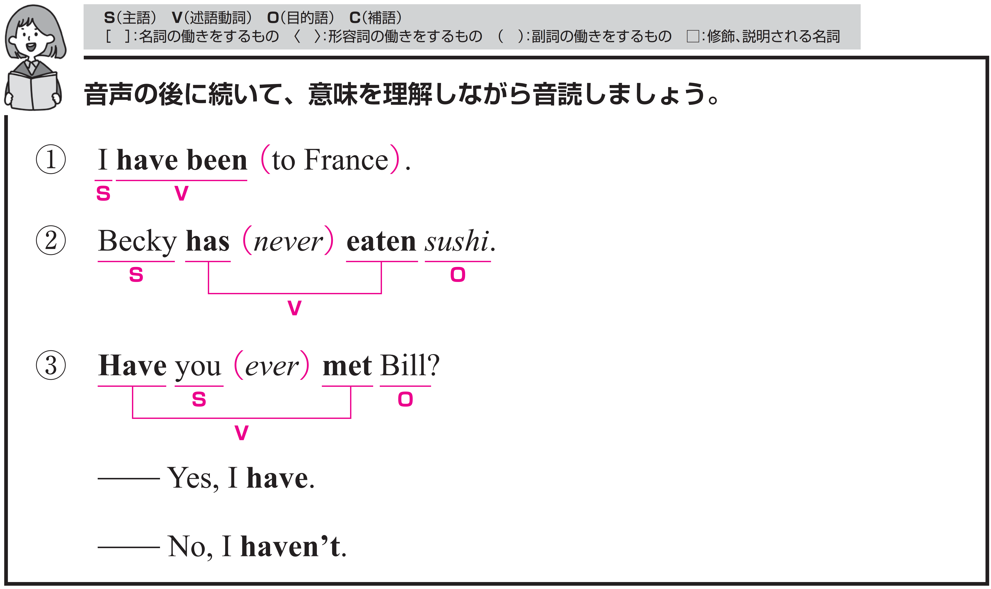
それぞれ、音声が４回ずつ流れます。音声のあとに、ポーズがありますので、すべて英語でリピートしてください。

Slide 4
構造を確認しましょう。

Slide 5
私はフランスに行ったことがあります。
〇 I がS（主語）、have been がV（動詞）です。
〇 to France は修飾語で副詞のはたらきです。
「フランスへ」という意味をもち、
動詞 have been の場所を説明しています。

Slide 6
Target Sentence
FLASH
CARD
PRACTICE！

Slide 7
私は 行ったことがあります/
フランスに /
I have been / to France. /

Slide 8
I [h---] [b---] / to France. /

Slide 9
私は 行ったことがあります/
フランスに /

Slide 10
私は 行ったことがあります/
北海道に /
I have been / to Hokkaido. /

Slide 11
I [h---] [b---] / [to] Hokkaido. /

Slide 12
私は 行ったことがあります/
北海道に /

Slide 13
私は 行ったことがあります/
韓国に /
I have been / to Korea. /

Slide 14
I [h---] [b---] / [t-] Korea. /

Slide 15
私は 行ったことがあります/
韓国に /

Slide 16
ベッキーは一度もすしを食べたことがありません。
〇 Becky がS（主語）、has eaten がV（動詞） 、
sushi が O（目的語）です。
〇 never は副詞です。
「一度も～ない」という意味をもちます。

Slide 17
Target Sentence
FLASH
CARD
PRACTICE！

Slide 18
ベッキーは 一度も 食べたことが
ありません / すしを /
Becky has never eaten /
sushi. /

Slide 19
Becky [h--] never [e----] /
sushi. /

Slide 20
ベッキーは 一度も 食べたことが
ありません / すしを /

Slide 21
彼女は 一度も 食べたことが
ありません / すしを /
She has never eaten /
sushi. /

Slide 22
She [h--] [n----] [e----] /
sushi. /

Slide 23
彼女は 一度も 食べたことが
ありません / すしを /

Slide 24
彼女は 一度も 登ったことが
ありません / 富士山に /
She has never climbed /
Mt. Fuji. /

Slide 25
She [h--] [n----] [c------] /
Mt. Fuji. /

Slide 26
彼女は 一度も 登ったことが
ありません / 富士山に /

Slide 27
あなたは今までにビルに会ったことがありますか。
〇 you がS（主語）、Have met がV（動詞） 、
Bill が O（目的語）です。
〇 ever は副詞です。
「これまでに」という意味をもちます。

Slide 28
Target Sentence
FLASH
CARD
PRACTICE！

Slide 29
あなたは 今までに 会ったことが
ありますか /ビルに /
Have you ever met / Bill? /

Slide 30
[H---] you ever [m--] / Bill? /

Slide 31
あなたは 今までに 会ったことが
ありますか / ビルに /

Slide 32
あなたは 今までに 会ったことが
ありますか / 私の兄弟に /
Have you ever met /
my brother? /

Slide 33
[H---] you [e---] [m--] / my brother? /

Slide 34
あなたは 今までに 会ったことが
ありますか / 私の兄弟に /

Slide 35
あなたは 今までに 見たことが
ありますか / この映画を /
Have you ever seen /
this movie? /

Slide 36
[H---] you [e---] [s---] / this movie? /

Slide 37
あなたは 今までに 見たことが
ありますか / この映画を /

Slide 38
Vocabulary
FLASH
CARD
PRACTICE！

Slide 39
Ready？
スライドを見ながらリピートしましょう

Slide 40
フランス
［F-----］

Slide 41
France

Slide 42
フランス

Slide 43
一度も…ない
［n----］

Slide 44
never

Slide 45
一度も…ない

Slide 46
eat の
過去分詞
［e----］

Slide 47
eaten

Slide 48
eat の
過去分詞

Slide 49
今まで
［e---］

Slide 50
ever

Slide 51
今まで

Slide 52
meet の
過去分詞
［m--］

Slide 53
met

Slide 54
meet の
過去分詞

Slide 55
確認テスト
英語にしなさい

Slide 56
確認テスト①
フランス
［France］

Slide 57
確認テスト②
一度も…ない
［never］

Slide 58
確認テスト③
eat の
過去分詞
［eaten］

Slide 59
確認テスト④
今まで
［ever］

Slide 60
確認テスト⑤
meet の
過去分詞
［met］

Slide 61
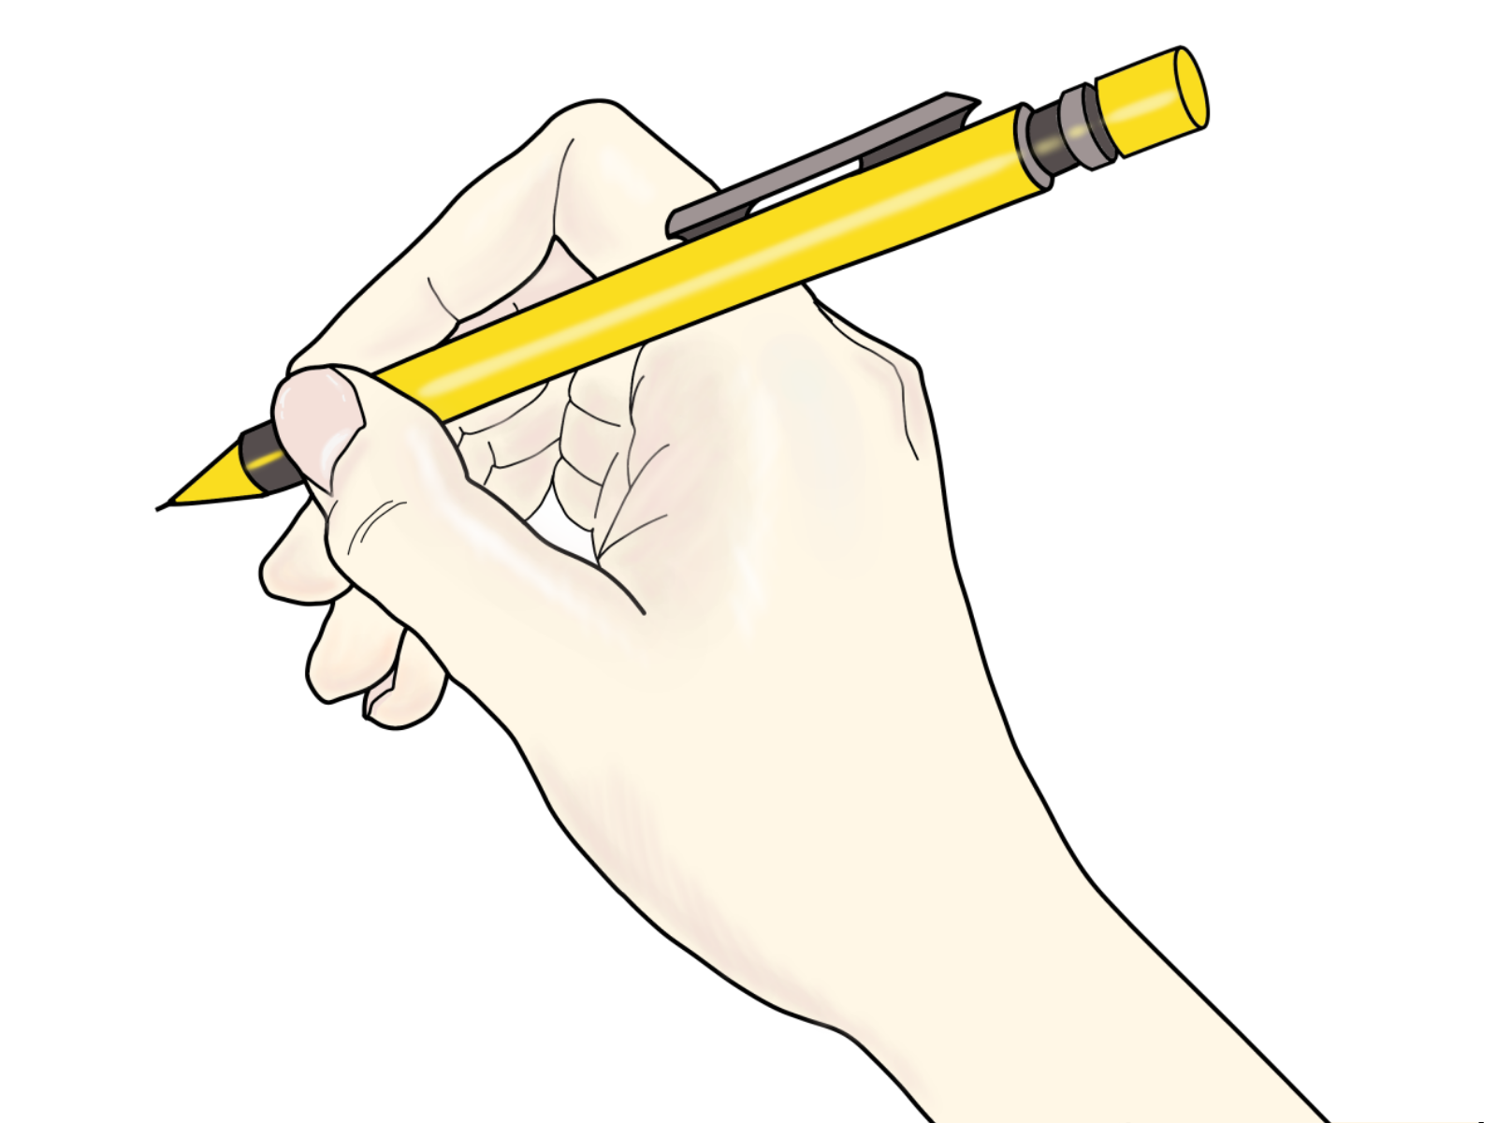
P.31 トレーニング
～したことがあります

Slide 62
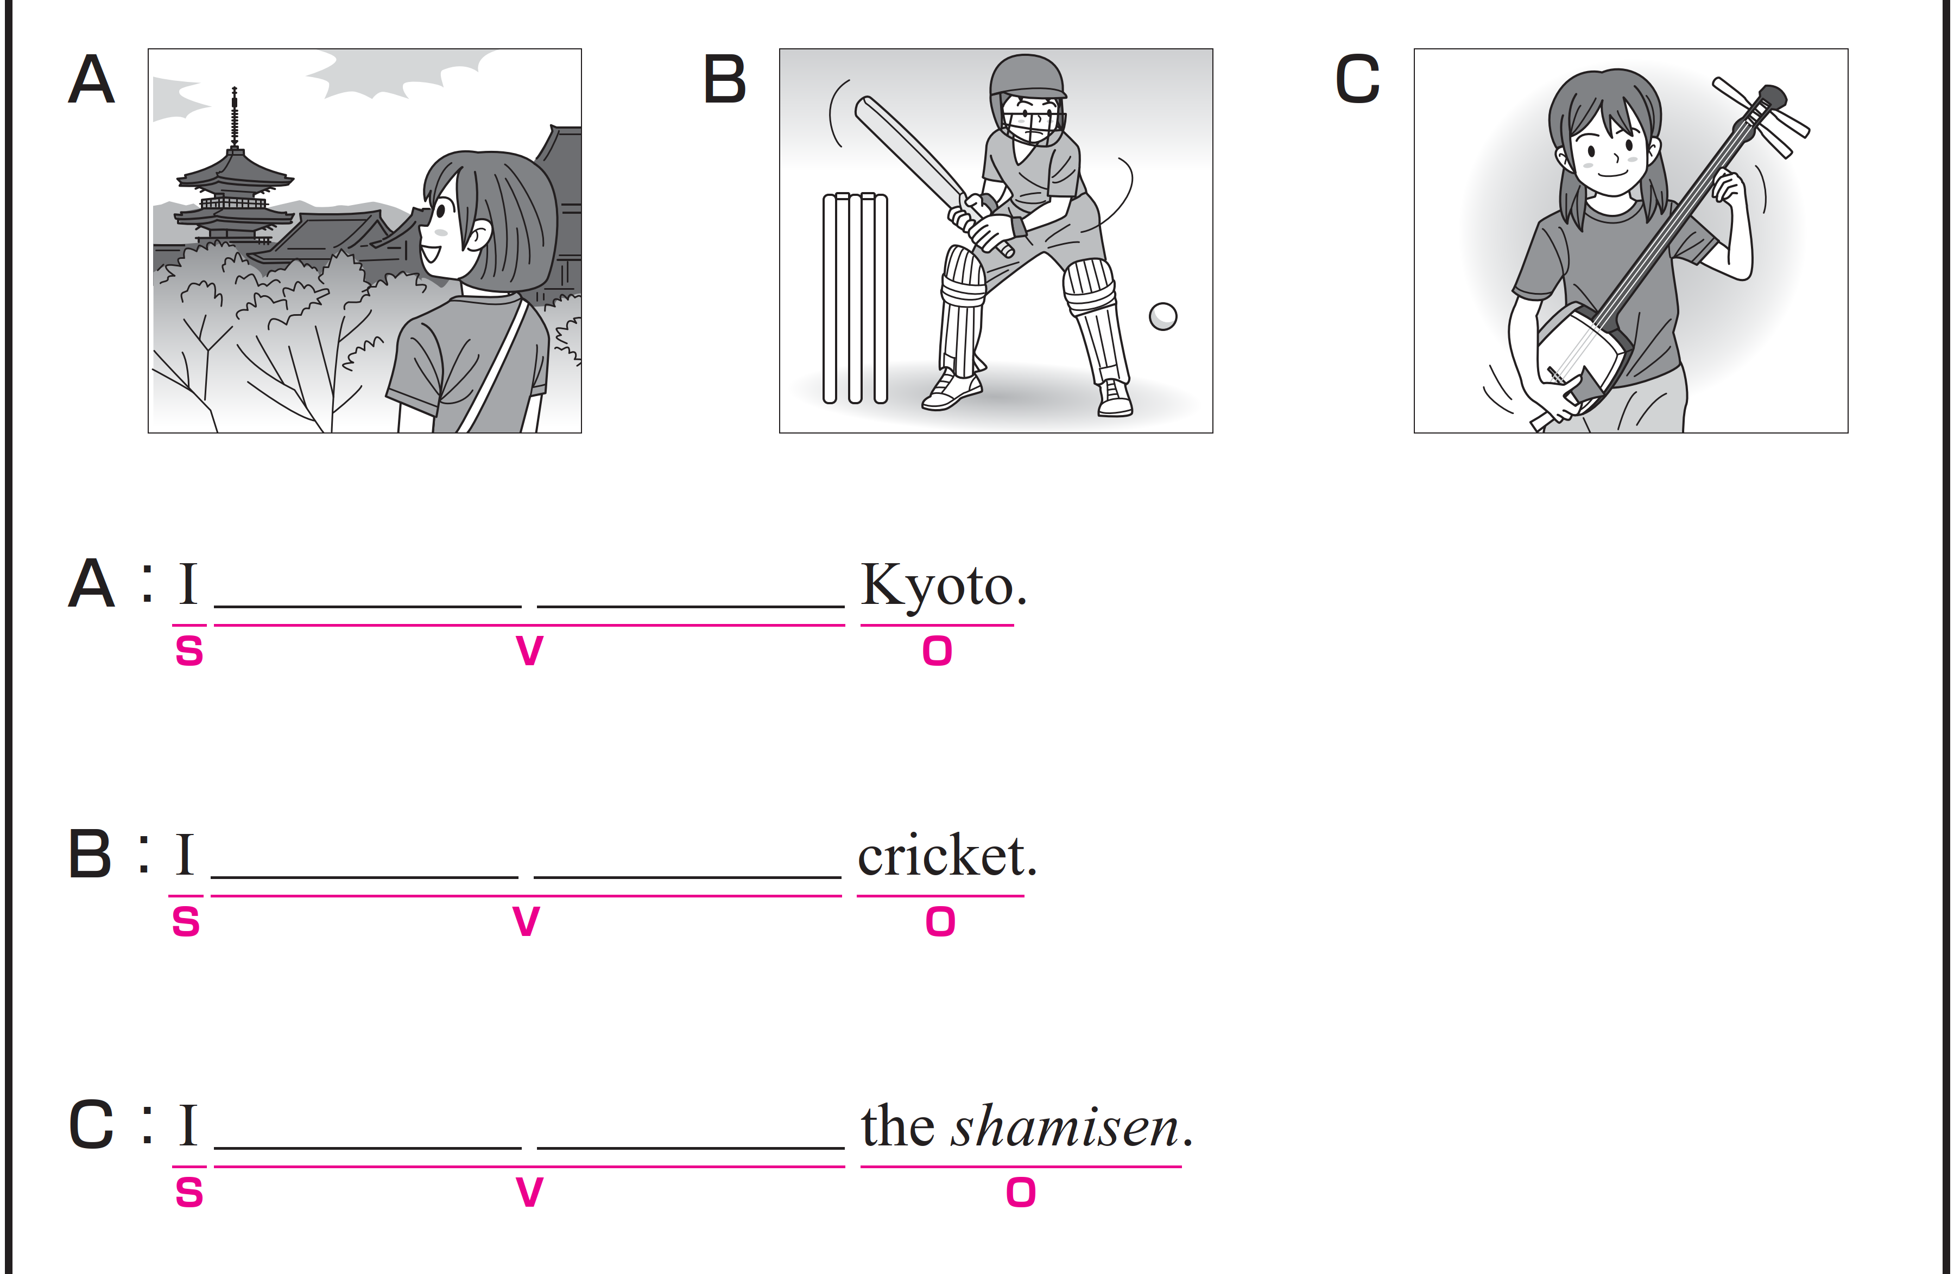
A から C のイラストに合う英文になるように、空欄にあてはまる
英語を書いてください。

Slide 63
次は、音声を聞いて、確認してください。
have visited
have played
have played

Slide 64
完成した英文を、声に出して音読しておきましょう。
have visited
have played
have played

Slide 65
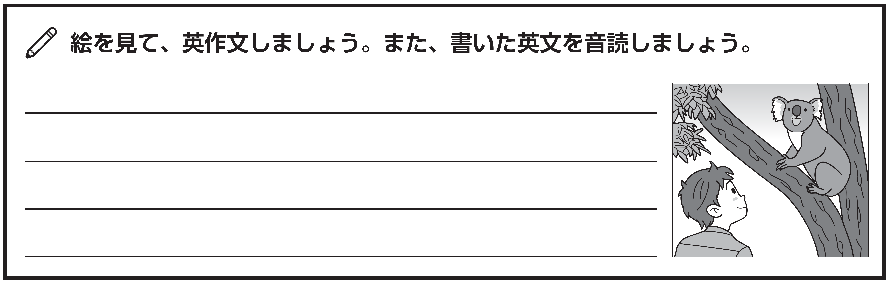
練習したターゲットセンテンスを使って、英作文しましょう。
I have seen koalas in Australia.

Slide 66
P.32～36 英語の文章を読もう
学習した文法をふくむ英語の文章を読みましょう。

Slide 67
STEP １ Scanning
情報を検索しながら聞く！

Slide 68



STEP１の日本語と、放送される英文の
内容が合っているか聞き取りましょう。
標準
倍速
「昔の日本人は温泉に１週間以上滞在しました」

Slide 69
英文がどれくらい理解できたかチェックしましょう。

Slide 70
Vocabulary
FLASH
CARD
PRACTICE！

Slide 71
Ready？
スライドを見ながらリピートしましょう

Slide 72
温泉
[h--] [s-----]

Slide 73
hot spring

Slide 74
温泉

Slide 75
この頃は
［n------］

Slide 76
nowadays

Slide 77
この頃は

Slide 78
AをBだと
思う
［c-------］A［a-］B

Slide 79
consider A as B

Slide 80
AをBだと
思う

Slide 81
リゾート
［r-----］

Slide 82
resort

Slide 83
リゾート

Slide 84
観光地
[t------] [s---]

Slide 85
tourist spot

Slide 86
観光地

Slide 87
昔は
[i-] [t--] [p---]

Slide 88
in the past

Slide 89
昔は

Slide 90
…を
治療する
［t----］

Slide 91
treat

Slide 92
…を
治療する

Slide 93
病気
［i------］

Slide 94
illness

Slide 95
病気

Slide 96
世紀
［c------］

Slide 97
century

Slide 98
世紀

Slide 99
…度、…回
［t---］

Slide 100
time

Slide 101
…度、…回

Slide 102
確認テスト
英語にしなさい

Slide 103
確認テスト①
温泉
[hot] [spring]

Slide 104
確認テスト②
この頃は
［nowadays］

Slide 105
確認テスト③
AをBだと
思う
［consider］A［as］B

Slide 106
確認テスト④
リゾート
［resort］

Slide 107
確認テスト⑤
観光地
[tourist] [spot]

Slide 108
確認テスト⑥
昔は
[in] [the] [past]

Slide 109
確認テスト⑦
…を
治療する
［treat］

Slide 110
確認テスト⑧
病気
［illness］

Slide 111
確認テスト⑨
世紀
［century］

Slide 112
確認テスト⑩
…度、…回
［time］

Slide 113
STEP ２ Slash Reading
意味のまとまりに分ける！

Slide 114
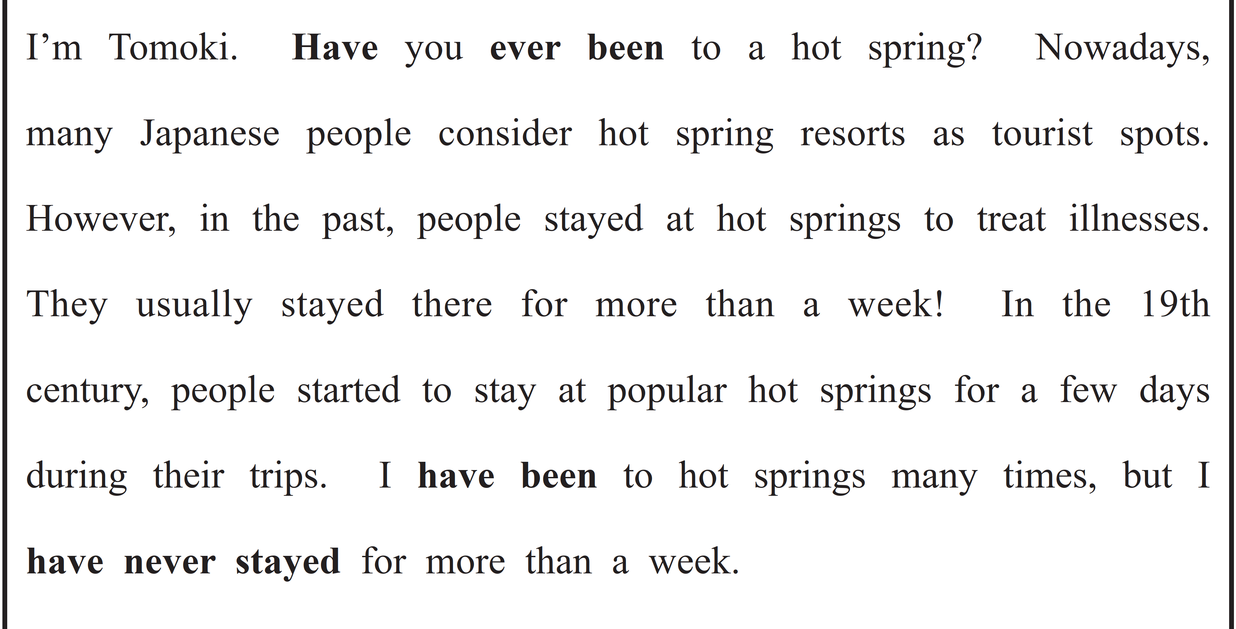
意味のまとまりごとに、短いポーズが入りますので、
スラッシュで区切って意味を考えながら音声を聞いてみましょう。

Slide 115
構造を確認しましょう。

Slide 116
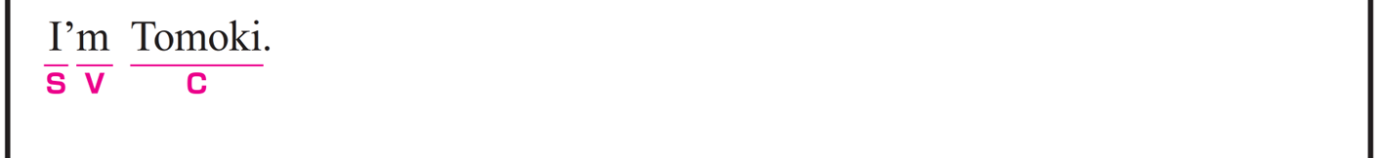
ぼくはトモキです。
〇 I が S（主語）、 am（’m） が V（動詞）、
Tomoki が C（補語）です。

Slide 117

あなたは温泉に行ったことがありますか。
〇 you がS（主語）、Have been がV（動詞）です。
〇 ever は副詞です。
「これまでに」という意味をもちます。
〇 to a hot spring は修飾語で副詞のはたらきです。
「温泉へ」という意味をもち、
動詞 have been の場所を説明しています。

Slide 118
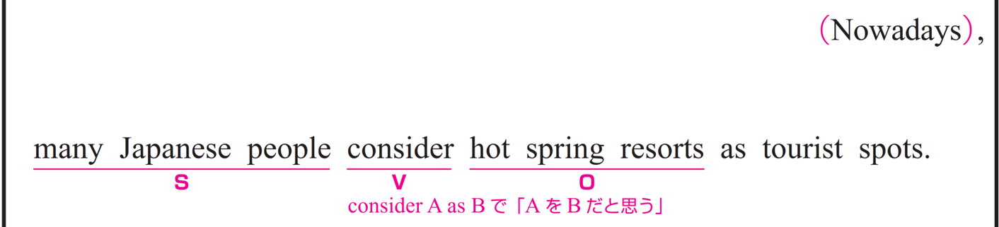
この頃は多くの日本人が温泉リゾートを観光地だと思っています。
〇 many Japanese people が S（主語）、 consider が V（動詞）、
hot spring resorts が O（目的語）です。
〇 Nowadays は副詞です。「この頃は」という意味をもちます。
〇 consider hot spring resorts as tourist spots は
「温泉リゾートを観光地だと思う」という意味です。

Slide 119
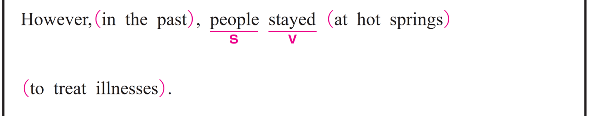
しかし、昔は、人々は病気を治療するために温泉に滞在しました。
〇 people が S（主語）、 stayed が V（動詞）です。
〇 However は「しかしながら」という意味をもち、前後の文を対比的に
つなぐ役割をします。
〇 in the past は修飾語で副詞のはたらきです。
「過去に」という意味をもち、文全体の時期を説明しています。

Slide 120
しかし、昔は、人々は病気を治療するために温泉に滞在しました。
〇 at hot spring は修飾語で副詞のはたらきです。
「温泉で」という意味をもち、
動詞 stayed の場所を説明しています。
〇 to treat illness は修飾語で副詞のはたらきです。
「治療するために」という意味をもち、
動詞 stayed の目的を説明しています。

Slide 121
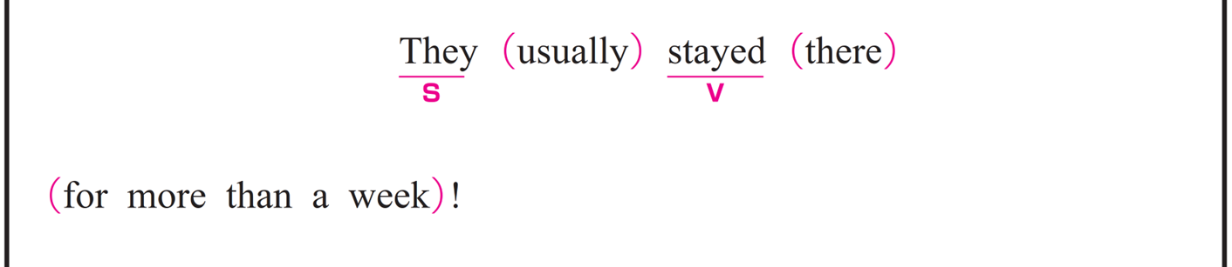
彼らはたいてい１週間以上そこに滞在しました！
〇 They が S（主語）、 stayed が V（動詞）です。
〇 usually は副詞です。「たいてい、通常」という意味をもち、
動詞 stayed の頻度を説明しています。
〇 there は副詞です。「そこに」という意味をもち、
動詞 stayed の場所を説明しています。

Slide 122
彼らはたいてい１週間以上そこに滞在しました！
〇 for more than a week は修飾語で副詞のはたらきです。
「1週間以上の間」という意味をもち、
動詞 stayed の期間を説明しています。

Slide 123
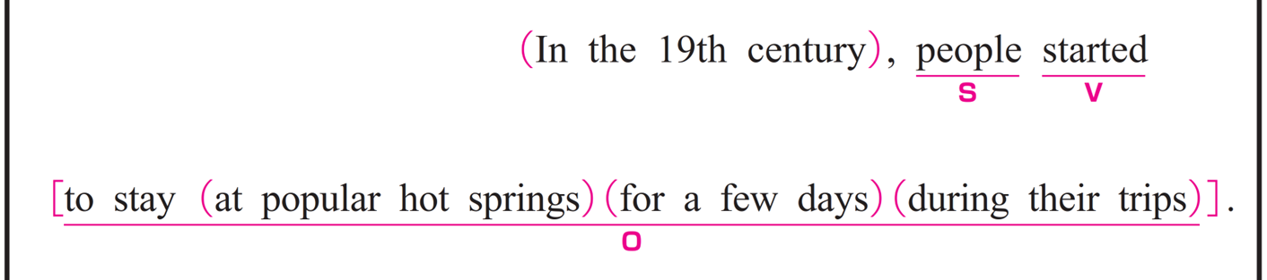
19 世紀に人々は、旅行中に人気のある温泉に数日間滞在し始めました。
〇 people が S（主語）、 started が V（動詞）、
to以下「滞在すること」 が O（目的語）です。
〇 In the 19th century は修飾語で副詞のはたらきです。
「19世紀に」という意味をもち、文全体の時期を説明しています。
〇 at popular hot springs は修飾語で副詞のはたらきです。
「人気のある温泉で」という意味をもち、
動詞 stay の場所を説明しています。

Slide 124
19 世紀に人々は、旅行中に人気のある温泉に数日間滞在し始めました。
〇 for a few days は修飾語で副詞のはたらきです。
「数日間」という意味をもち、
動詞 stay の期間を説明しています。
〇 during their trip は修飾語で副詞のはたらきです。
「旅行中に」という意味をもち、
動詞 stay の期間を説明しています。

Slide 125
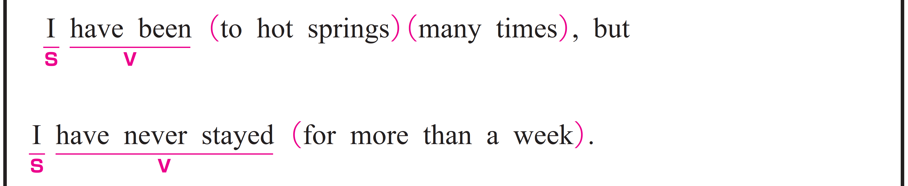
ぼくは何度も温泉に行ったことがありますが、１週間以上滞在したことは一度もありません。
〇 この文は2つの節で構成され、but によって結ばれています。
〇 第1の節は、I が S（主語）、 have been が V（動詞）です。
〇 to hot springs は修飾語で副詞のはたらきです。
「温泉へ」という意味をもち、動詞 have been の場所を説明しています。
〇 many times は修飾語で副詞のはたらきです。
「何度も」という意味をもち、動詞 have been の頻度を説明しています。

Slide 126
ぼくは何度も温泉に行ったことがありますが、１週間以上滞在したことは一度もありません。
〇 第2の節は、I が S（主語）、 have never stayed が V（動詞）です。
〇 for more than a week は修飾語で副詞のはたらきです。
「1週間以上」という意味をもち、
動詞 have never stayed の期間を説明しています。

Slide 127
語順を意識しながら
音声を聞いてみましょう。

Slide 128
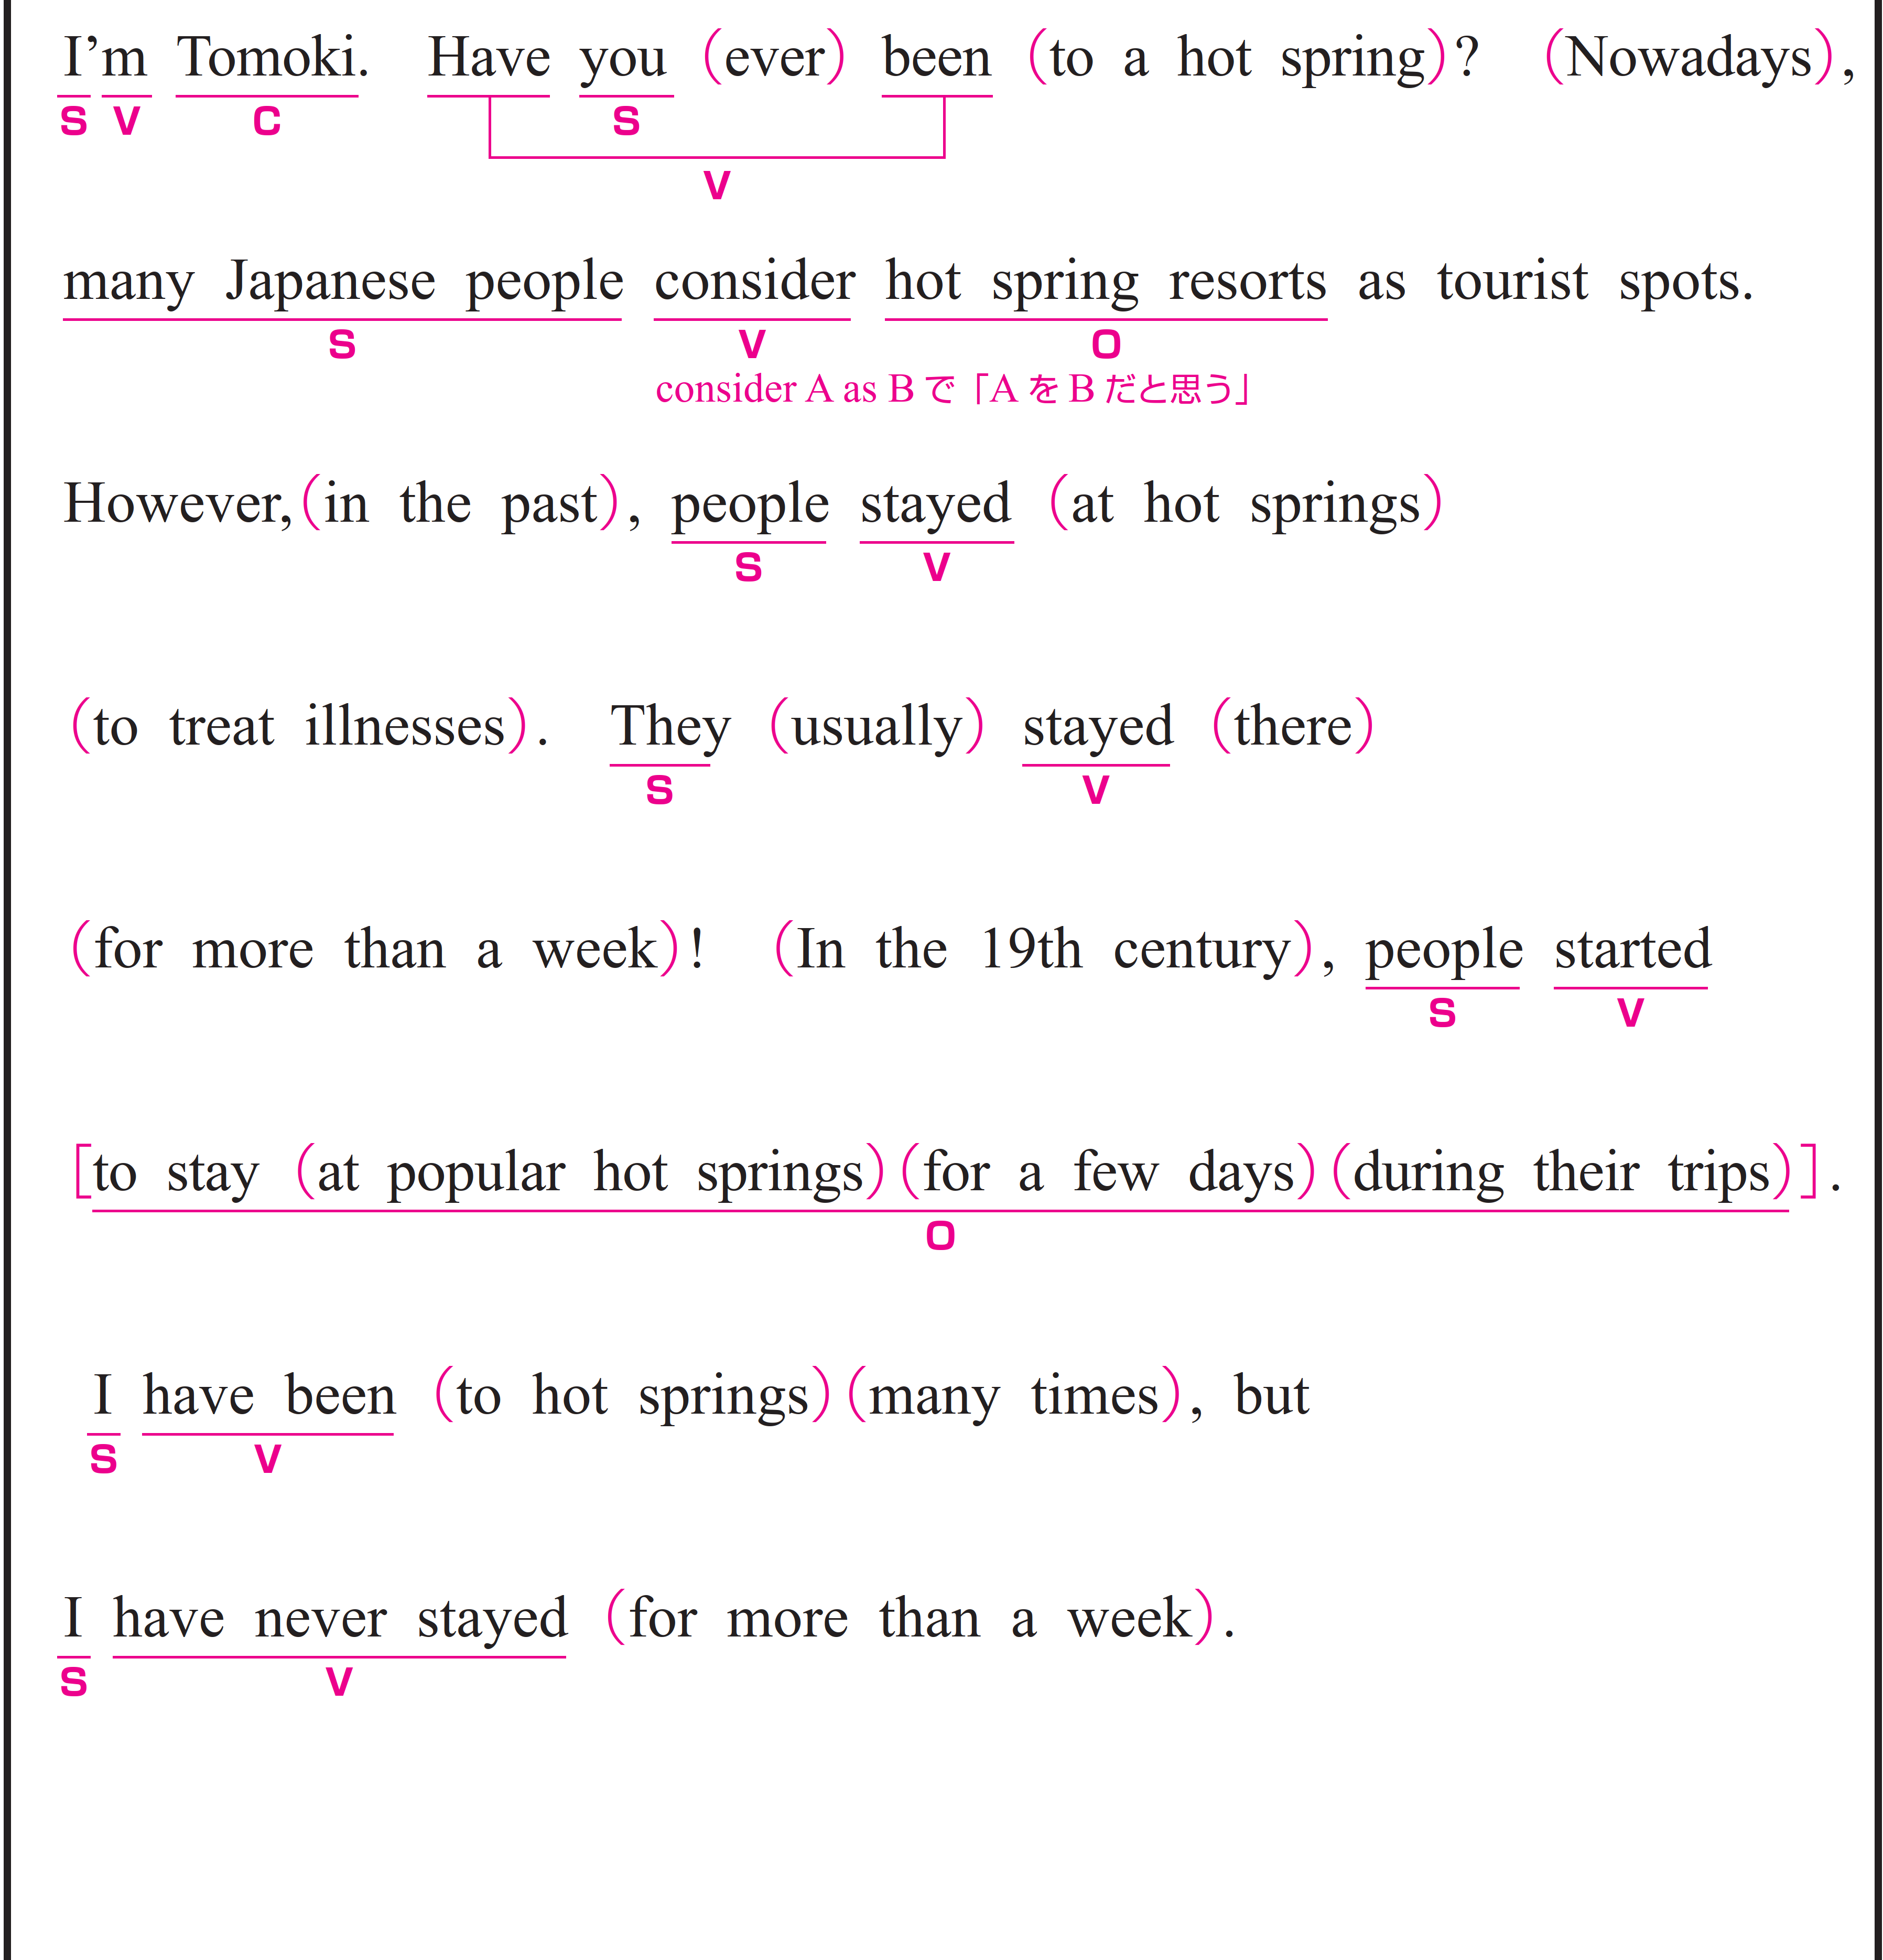

Slide 129
STEP ３ Repeating
ネイティブスピーカーに続いて音読する！

Slide 130
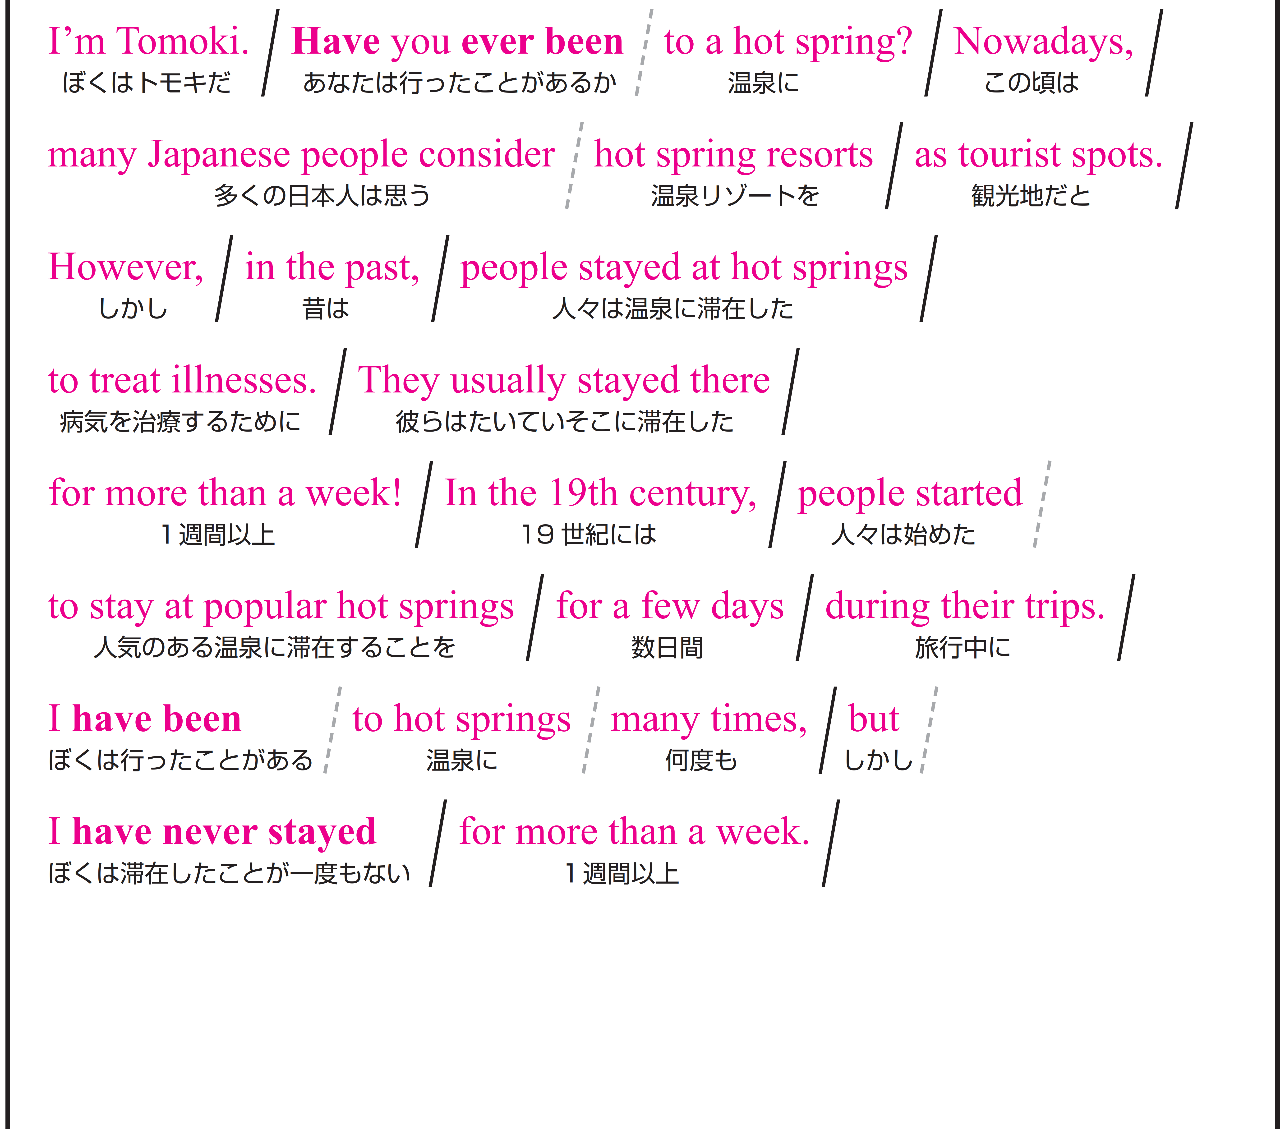
STEP４の本文を見ながら、音声の後に続いて、リピートしてみましょう。

Slide 131
STEP ４ Sight Translation①
英語の語順通りに音読する！

Slide 132

自主練
１分間
スラッシュごとに、英語→日本語
声に出して覚えましょう

Slide 133
Don’t be quiet !

Slide 134
Ready？

Slide 135

Work in Pairs！
Work in Pairs！

Slide 136
Stand up!

Slide 137
スラッシュごとに英語と日本語を交互に音読してください。
終わったら役割を交代してください。
Aさん：英語
テキストを見てOK。ただし、パートナーへのアイコンタクト＆スマイルを忘れずにすること。
Bさん：日本語
テキストを見てOK。ただし、パートナーへのアイコンタクト＆スマイルを忘れずにすること。

Slide 138
Ready？
4分間

Slide 139
STEP ５ Sight Translation②
英語の語順通りに音読する

Slide 140
Stand up!

Slide 141
スラッシュごとに英語を音読し、日本語に訳してください。
終わったら役割を交代してください。
Aさん：英語
テキストを見てOK。
パートナーに伝わるように一生懸命音読する。
Bさんは、あなたの声だけが頼りです！
Bさん：日本語
テキストは見ない！
不自然な日本語でいいのでクイックレスポンス。
反射神経＆集中力を高めろ！

Slide 142
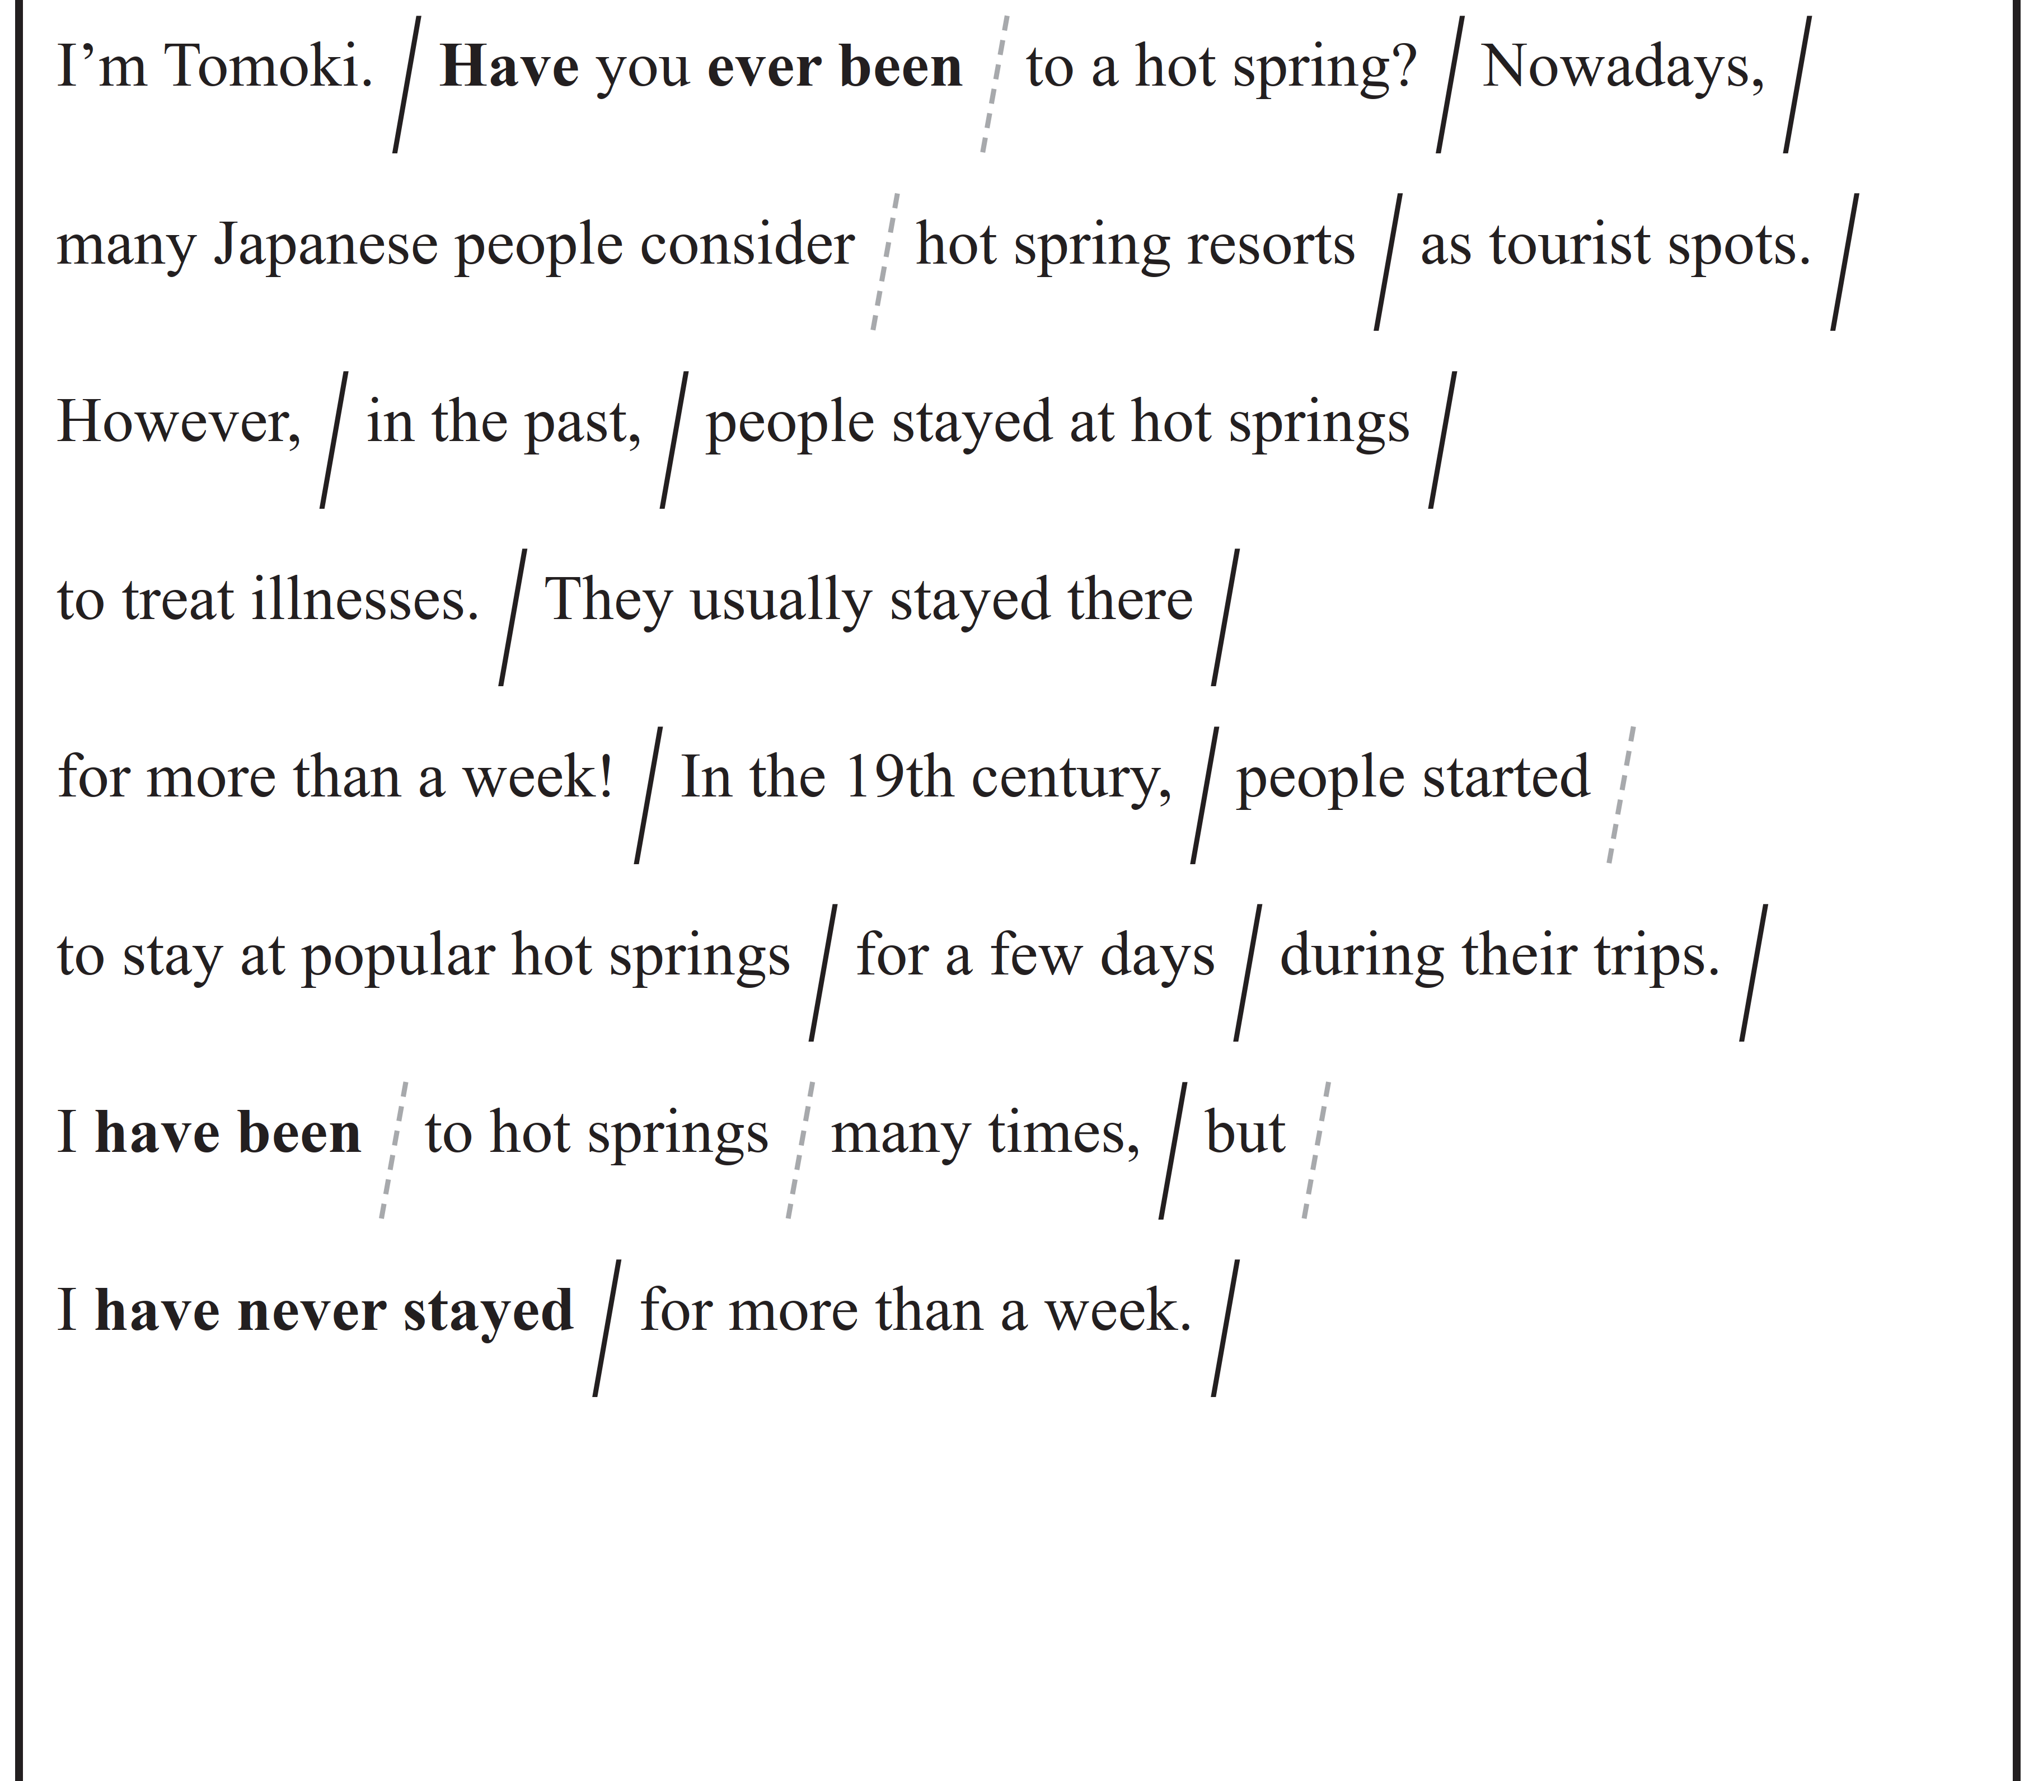
Ready？
4分間

Slide 143
STEP ６ Dictation
英語の音声を書き取る！

Slide 144
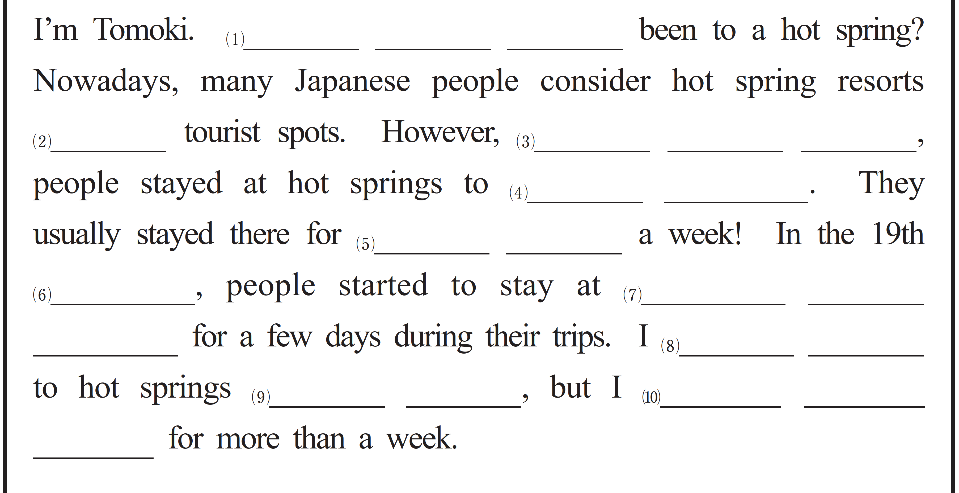
音声を聞いて、単語を書き取りましょう。
1回目 ： 書き取るためのポーズが入った音声
2回目 ： ナチュラルスピードの音声
ポーズあり
ポーズなし
Have you ever
as
in the past
treat illnesses
more than
century
popular hot
springs
have been
many times
have never
stayed

Slide 145
STEP ７ Shadowing
ネイティブスピーカーのすぐ後に音読する！

Slide 146
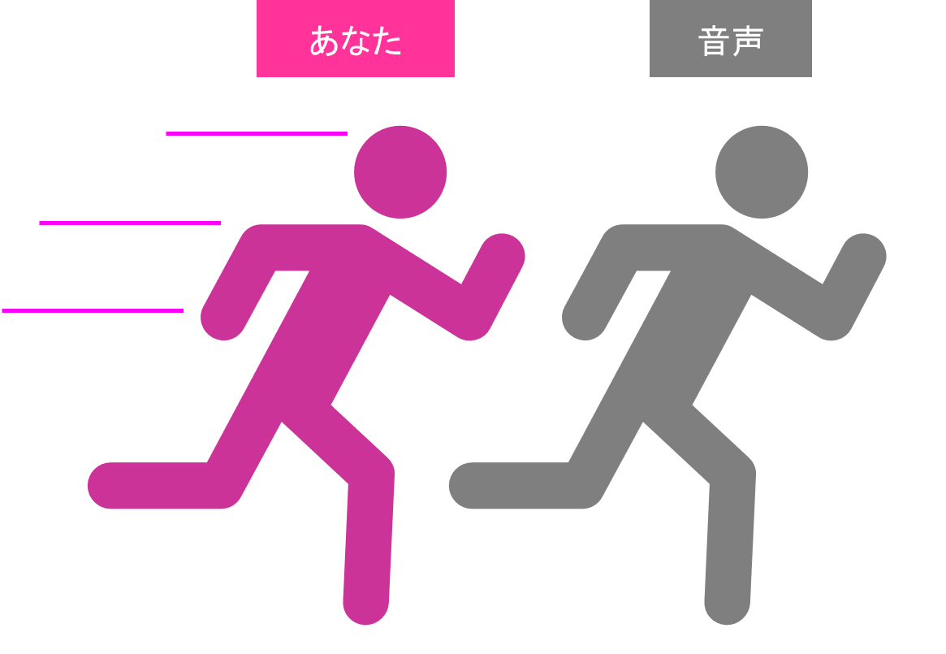
本文を見ないで、音声のすぐあとを追いかけるように、音読してください。
ポーズあり
ポーズなし

Slide 147
STEP ８ Listening Check
学習の成果を確かめよう！

Slide 148
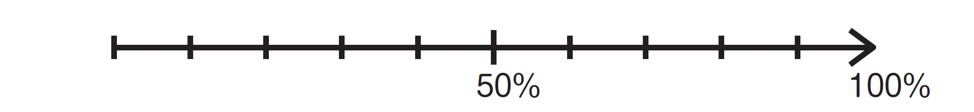
最初に聞いた音声が、どれくらい聞ける
ようになったか確認しておきましょう。
標準
倍速
STEP1
STEP8

Slide 149
That’s all
for today.

